Slide 1
Grundlagen der
Quantenphysik
12. Juni 2025
Aleksandr Sorokin

Slide 2
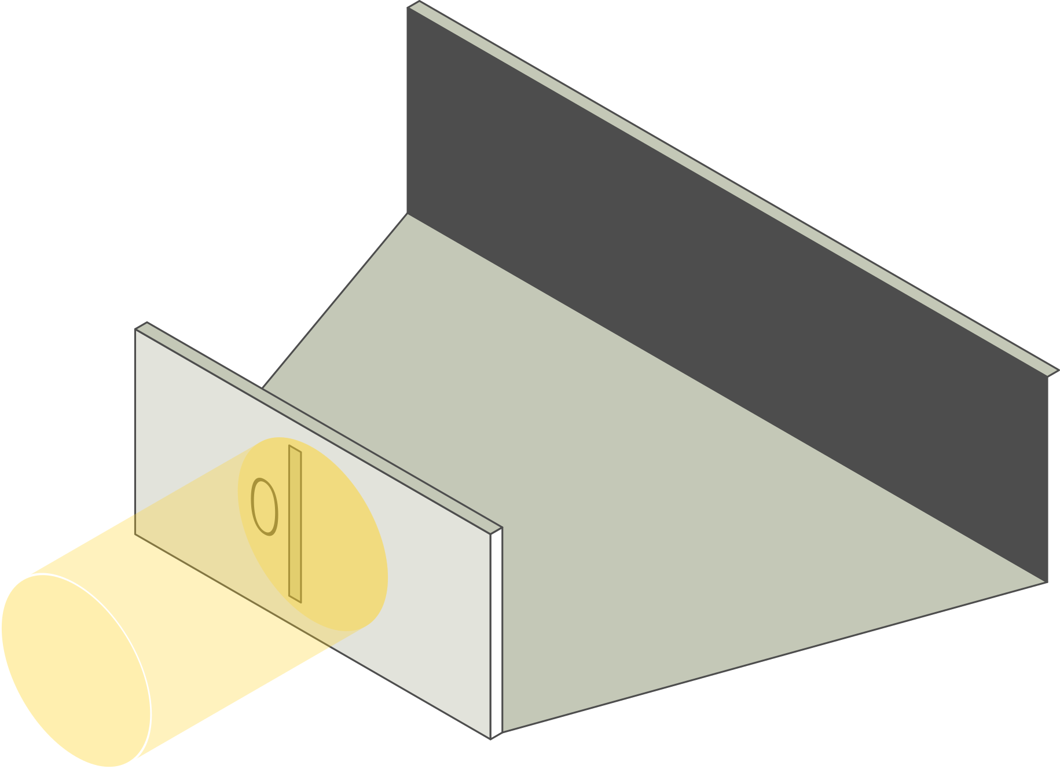
Das Young’sche Doppelspalt-Experiment
Ein Laserstrahl trifft
auf einen schmalen Spalt.
Was erscheint auf
dem Bildschirm?

Slide 3
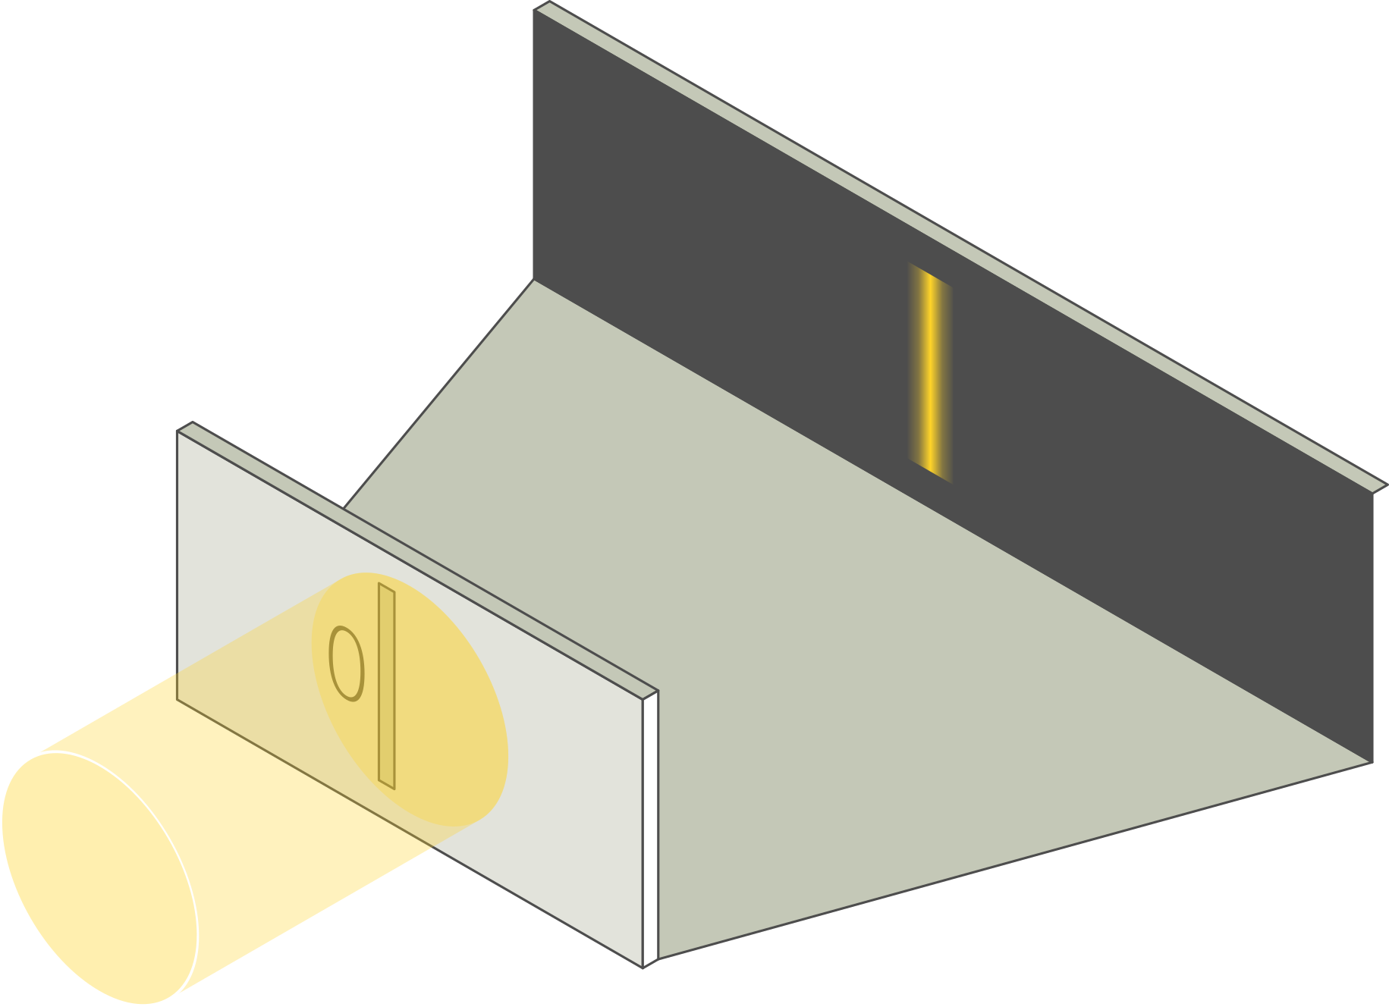
Das Young’sche Doppelspalt-Experiment
Ein Laserstrahl trifft
auf einen schmalen Spalt.
Was erscheint auf
dem Bildschirm?

Slide 4
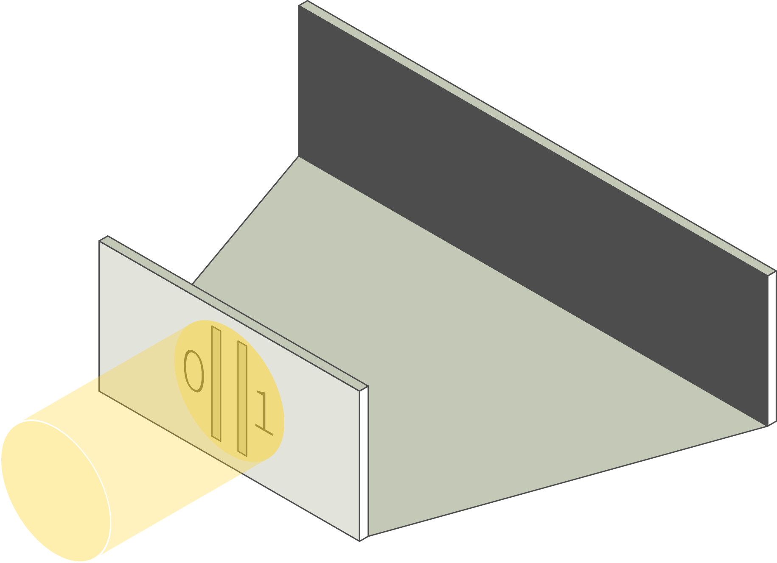
Das Young’sche Doppelspalt-Experiment
Ein Laserstrahl trifft
auf zwei schmale Spalte.
Was erscheint auf
dem Bildschirm?

Slide 5
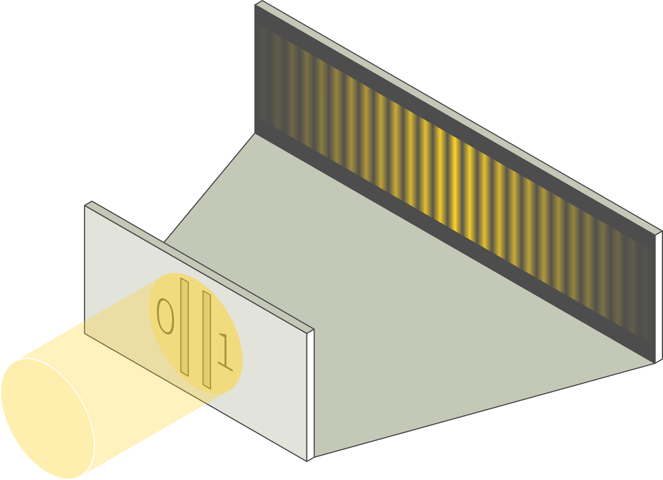
Das Young’sche Doppelspalt-Experiment
Ein Laserstrahl trifft
auf zwei schmale Spalte.
Was erscheint auf
dem Bildschirm?

Slide 6
Das Young’sche Doppelspalt-Experiment
Nun wird die
Lichtintensität nach
und nach verringert.
Wie wirkt sich das auf
das Streifenmuster aus?

Slide 7
Das Young’sche Doppelspalt-Experiment
Nun wird die
Lichtintensität nach
und nach verringert.
Die Helligkeit der
Streifen nimmt ab,
während Position
und Breite der Streifen
gleich bleiben.

Slide 8
Das Young’sche Doppelspalt-Experiment
Es gibt zwei Betrachtungs-
weisen: Die Energie des
Laserstrahls wird entweder
durch Wellen oder durch
Teilchen (Photonen)
transportiert.
Was passiert, wenn nur
noch zwei Photonen pro
Sekunde durch die
Spalte gelangen?

Slide 9
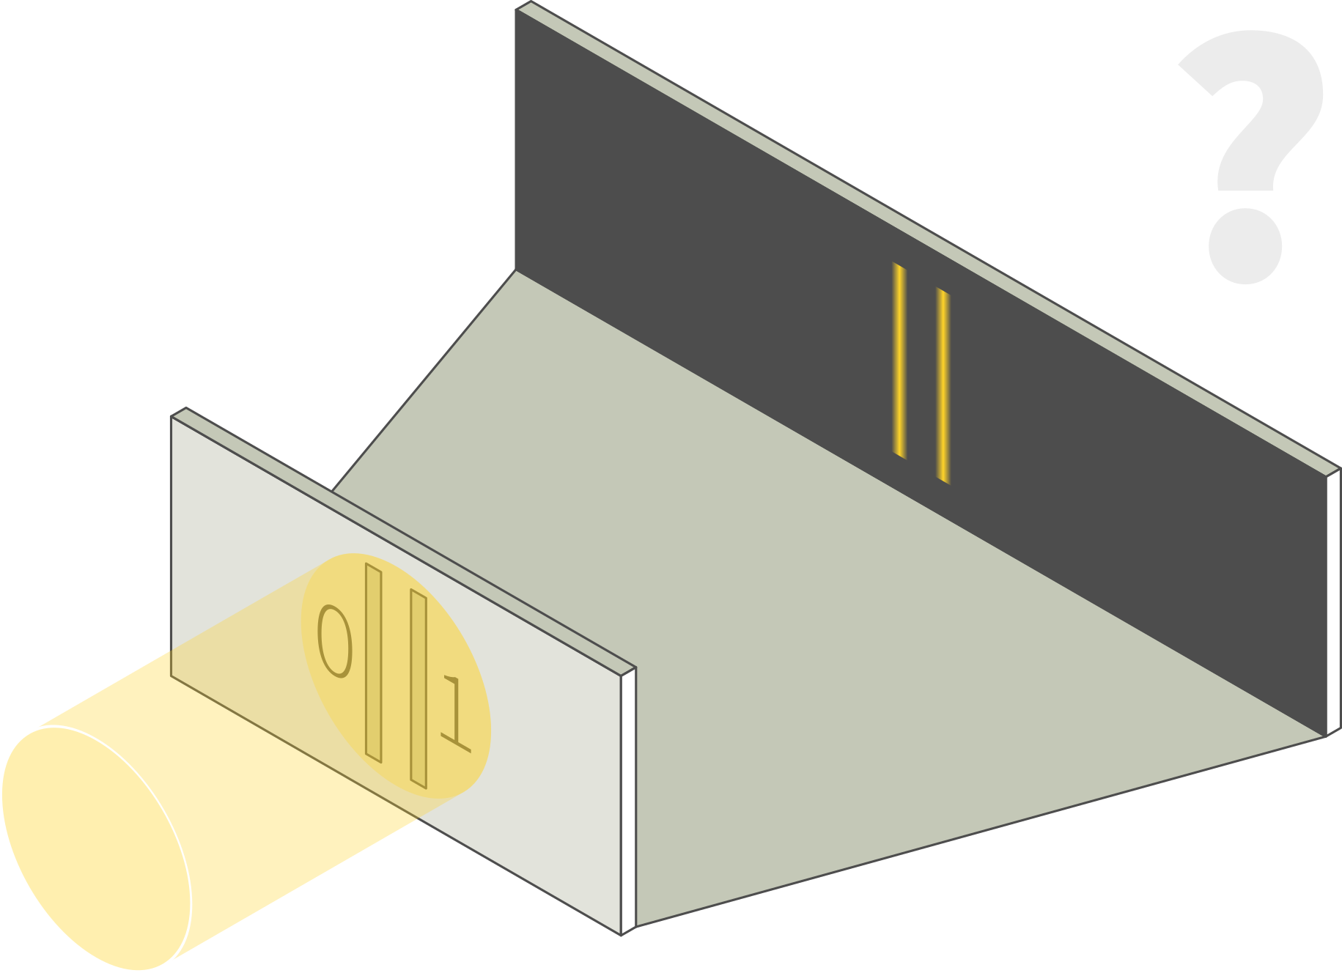
Das Young’sche Doppelspalt-Experiment
Was passiert, wenn nur
noch zwei Photonen pro
Sekunde durch die
Spalte gelangen?
Die Photonen gelangen
mit Sicherheit entweder
durch den einen oder
den anderen Spalt
… richtig?

Slide 10
Das Young’sche Doppelspalt-Experiment
NEIN

Slide 11

Das Young’sche Doppelspalt-Experiment
Photonen treffen an
bestimmten Stellen auf
den Schirm (es handelt
sich also tatsächlich
um Teilchen).
Das Muster suggeriert
jedoch, dass sich
diese Teilchen wie Wellen
verhalten.

Slide 12
Zustand in der Quantenphysik
Jedes Objekt kann
durch einen Zustand
beschrieben werden.
Gelangt das Photon
durch den Spalt 0,
ist es im Zustand |0⟩.
Gelangt es durch
den Spalt 1,
ist es im Zustand |1⟩.

Slide 13
Zustand in der Quantenphysik
In der klassischen Physik
sollte das Photon hinter
den Spalten entweder
im Zustand |0⟩ oder
im Zustand |1⟩ sein.
Die Quantenphysik sagt
aber, dass es in einer
Superposition der
Zustände |0⟩ und |1⟩
sein kann.

Slide 14
Zustand in der Quantenphysik
In der klassischen Physik
sollte das Photon hinter
den Spalten entweder
im Zustand |0⟩ oder
im Zustand |1⟩ sein.
Die Quantenphysik sagt
aber, dass es in einer
Superposition der
Zustände |0⟩ und |1⟩
sein kann.
Das Photon gelangt gleichzeitig durch
beide Spalte.

Slide 15
Zustand in der Quantenphysik
|c₀|² und |c₁|² sind die
Wahrscheinlichkeiten,
dass das Photon durch
Spalt 0 bzw. Spalt 1
gegangen ist.
Man kann nicht genau
wissen (es besteht eine
Unsicherheit), durch
welchen Spalt es
gegangen ist.

Slide 16
Messung
Das Messergebnis ist
eine Zahl (mit Einheiten) –
genau wie in der
klassischen Physik.
Jedes Ergebnis wird
mit einer bestimmten
Wahrscheinlichkeit
gemessen.

Slide 17
Messung
Anders als in der
klassischen Physik wird
in der Quantenphysik
bei einer Messung der
ursprüngliche Zustand
zerstört.
Eine Messung hebt
jegliche Unsicherheit auf.

Slide 18
Messung
Anders als in der
klassischen Physik wird
in der Quantenphysik
bei einer Messung der
ursprüngliche Zustand
zerstört.
Eine Messung hebt
jegliche Unsicherheit auf.
MESSUNG

Slide 19
Messung
Aber wie erhalten wir
c₀ und c₁, wenn wir
eine Messung nicht
wiederholen können,
ohne den Zustand zu
zerstören?
MESSUNG

Slide 20
Messung
Aber wie erhalten wir
c₀ und c₁, wenn wir
eine Messung nicht
wiederholen können,
ohne den Zustand zu
zerstören?
Man kann einfach
viele Kopien des
Experiments machen.
Nr. | Ergebnis
1 | |1⟩
2 | |1⟩
3 | |1⟩
4 | |0⟩
5 | |1⟩
6 | |1⟩
Nr. | Ergebnis
7 | |1⟩
8 | |1⟩
9 | |1⟩
10 | |0⟩
11 | |1⟩
12 | |1⟩
Nr. | Ergebnis
13 | |1⟩
14 | |0⟩
15 | |1⟩
16 | |1⟩
17 | |0⟩
18 | |1⟩

Slide 21
Verschränkung
Zwei Photonen, A und B,
gelangen durch einen
Doppelspalt.
Wie kann man den
Zustand dieser beiden
Photonen beschreiben?

Slide 22
Verschränkung
Zwei Photonen, A und B,
gelangen durch einen
Doppelspalt.
Wie kann man den
Zustand dieser beiden
Photonen beschreiben?

Slide 23
Verschränkung
Was ändert sich,
wenn beide Photonen
nicht unabhängig
voneinander sind?

Slide 24
Verschränkung
In dem Fall können die
beiden Photonen nicht
unabhängig voneinander
beschrieben werden.
Das Zwei-Photonen-System
wird als Ganzes beschrieben.

Slide 25
Verschränkung
Man kann die Schreibweise
vereinfachen, indem man die
Indizes A und B weglässt.
Die Reihenfolge von 0 und 1
ist aber immer noch wichtig.

Slide 26
Verschränkung
Zwei Photonen A und B
sind im Zustand |ψ ⟩.
Es wird nur Photon A
gemessen.
Was kann man über
den Zustand von
Photon B sagen?

Slide 27
Entanglement
Zwei Photonen A und B
sind im Zustand |ψ ⟩.
Es wird nur Photon A
gemessen.
Was kann man über
den Zustand von
Photon B sagen?
A ist durch den
Spalt 0 gegangen
▼
B ist durch den
Spalt 1 gegangen
A ist durch den
Spalt 1 gegangen
▼
B ist durch den
Spalt 0 gegangen

Slide 28
Verschränkung
Die Messung des
Zustands des einen
Photons gibt einem
Auskunft über den
Zustand des anderen
Photons.
Die Zustände der
Photonen sind
verschränkt.
A ist durch den
Spalt 0 gegangen
▼
B ist durch den
Spalt 1 gegangen
A ist durch den
Spalt 1 gegangen
▼
B ist durch den
Spalt 0 gegangen

Slide 29
Aufgaben und Aktivitäten

Slide 30
Aufgabe: Zustände und Messungen
Das System wird in dem Zustand 0,6 |0⟩ – 0,8 |1⟩ präpariert.
Wenn das System im Zustand |i⟩ ist, ist das Messergebnis i.
Es wird nun eine Messung am System durchgeführt.
Kannst du das Ergebnis der Messung bestimmen? Erkläre.

Slide 31
Aufgabe: Zustände und Messungen
Das System wird in dem Zustand 0,6 |0⟩ – 0,8 |1⟩ präpariert.
Wenn das System im Zustand |i⟩ ist, ist das Messergebnis i.
Es wird nun eine Messung am System durchgeführt.
Angenommen, das Messergebnis ist 0. Es wird nun direkt nach
der ersten Messung eine weitere Messung durchgeführt.
Kannst du jetzt das Ergebnis der Messung bestimmen? Erkläre.

Slide 32
Aufgabe: Zustände und Messungen
Das System wird in dem Zustand 0,6 |0⟩ – 0,8 |1⟩ präpariert.
Wenn das System im Zustand |i⟩ ist, ist das Messergebnis i.
Es wird nun eine Messung am System durchgeführt.
Es werden 1000 identische Kopien des ursprünglichen Systems
hergestellt und an jedem System wird eine Messung durchgeführt.
Schätze ab, wie oft das Ergebnis 0 und wie oft das Ergebnis 1 gemessen wird.

Slide 33
Aufgabe: Zustände und Messungen
Das System wird in dem Zustand 0,6 |0⟩ – 0,8 |1⟩ präpariert.
Wenn das System im Zustand |i⟩ ist, ist das Messergebnis i.
Es wird nun eine Messung am System durchgeführt.
Es werden 1000 identische Kopien des ursprünglichen Systems
hergestellt und an jedem System wird eine Messung durchgeführt.
Schätze den Mittelwert der Ergebnisse ab.

Slide 34
Aktivität: Eine Messung modellieren

